Slide 1
特殊时期在线学习指南
2020年伊始的这场突如其来的疫情牵动了全国人民的心，医护人员夜以继日地奋战在救治工作第一线，已有多所高校发布了推迟开学的公告。为减少疫情对我校师生教学、学习、生活的影响，我们提出此预案，充分利用南京航空航天大学精品课程建设平台不开学、先开课，尽量保证教学活动的正常开展，共同打好这场“抗疫战”！
在疫情期间，南京航空航天大学精品课程建设平台将为全校师生提供在线教学服务，包括线上学习（观看教学视频、答疑、作业、测验等）、观看速课（微视频）学习、同步课堂学习、直播学习和相关技术服务，旨在利用电脑、手机、网络等现有设备开展教学活动。
南京航空航天大学精品课程建设平台包含电脑端（网址：http://nuaa.fanya.chaoxing.com）和手机端（学习通APP）两部分，电脑端和手机端可自动实现资源、数据、功能同步，有效保证师生使用习惯的一致性。
南京航空航天大学精品课程建设平台已无缝对接超星电子图书、电子期刊、学术视频等数据库，为教师备课、学生拓展学习提供资源支撑。

Slide 2
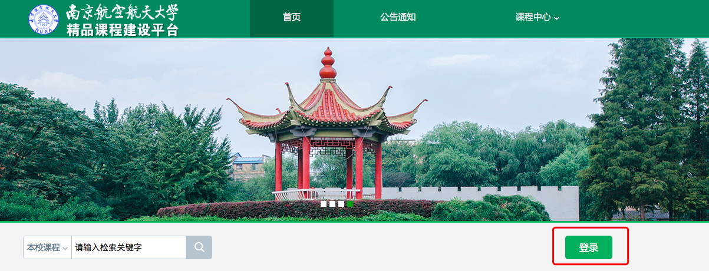
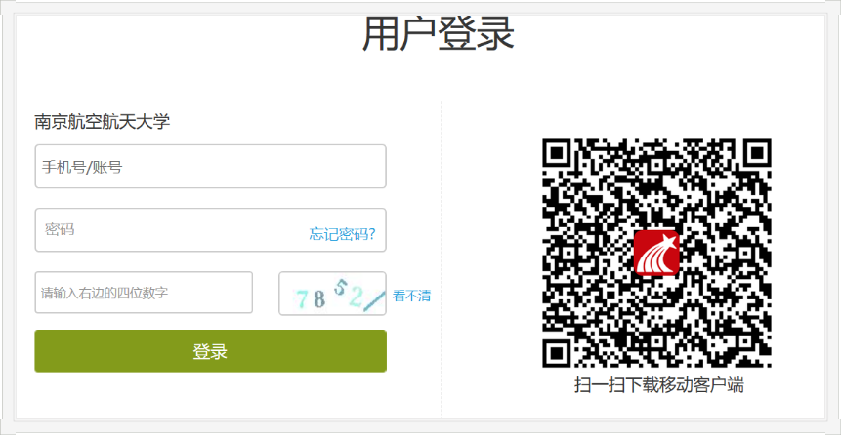
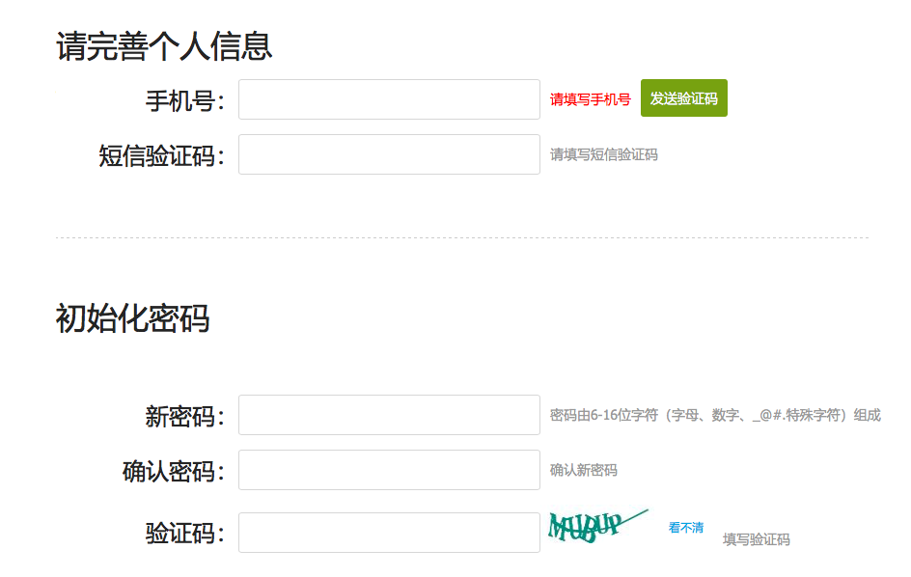
1
登录
电脑端
电脑端访问网址：http://nuaa.fanya.chaoxing.com
初次登录方式：
点击“登录”按钮，输入账号（学号）和初始密码（123456）登录。
登录后请绑定手机号并修改密码。再次登录时，电脑端、学习通均可使用该手机号和密码登录。
如果已在学习通登录并绑定学号，登录密码为修改后的密码，支持学号、手机号两种登录方式。

Slide 3
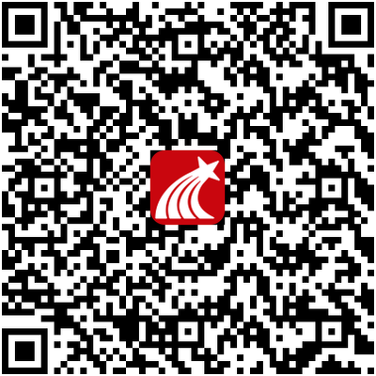
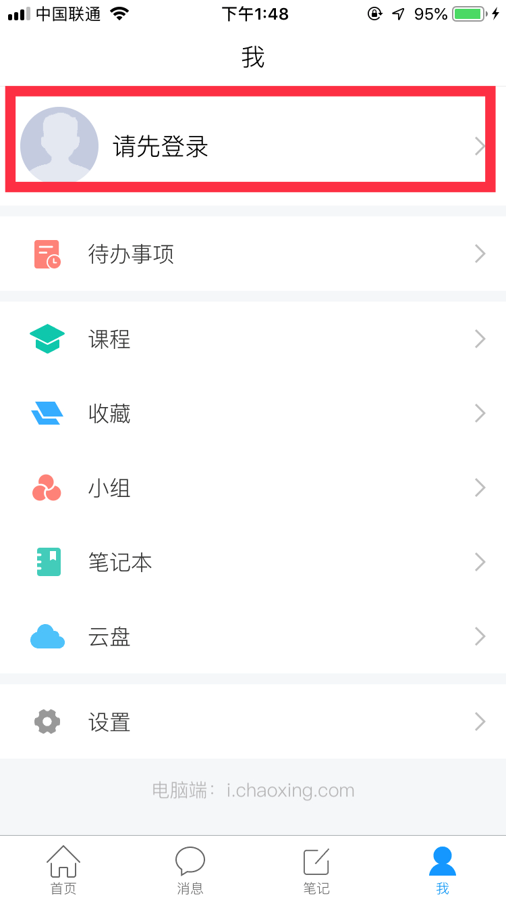
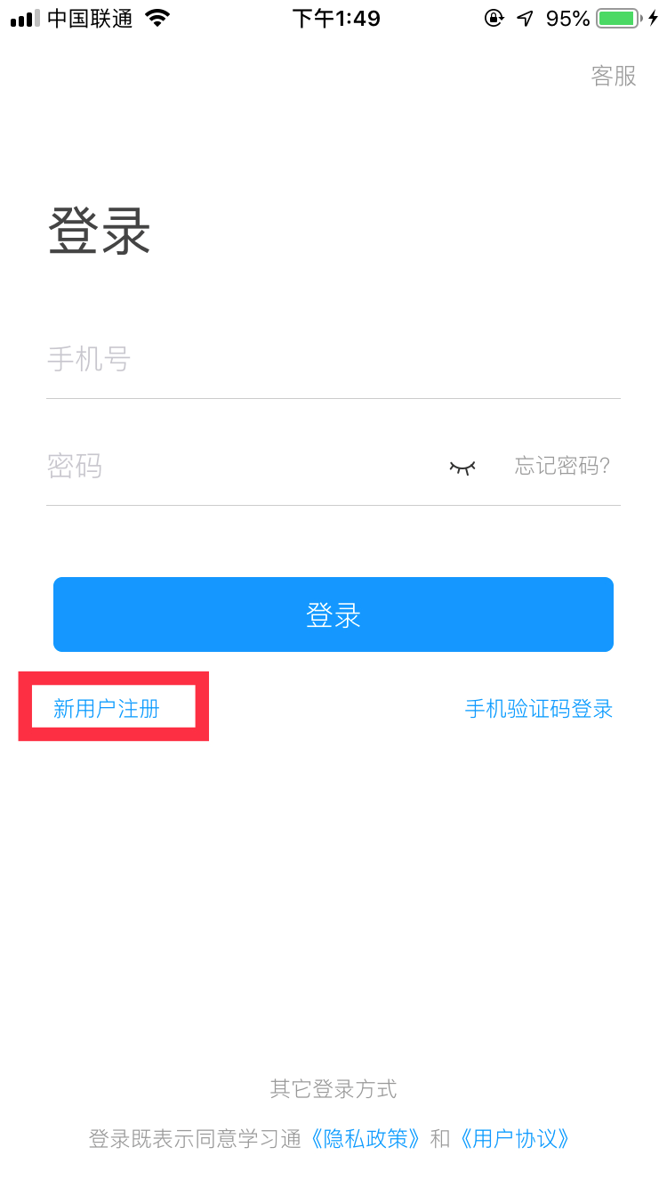
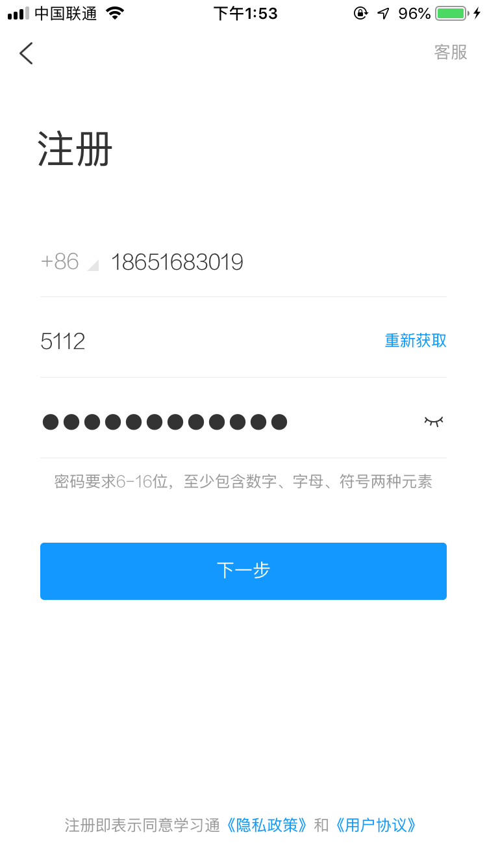
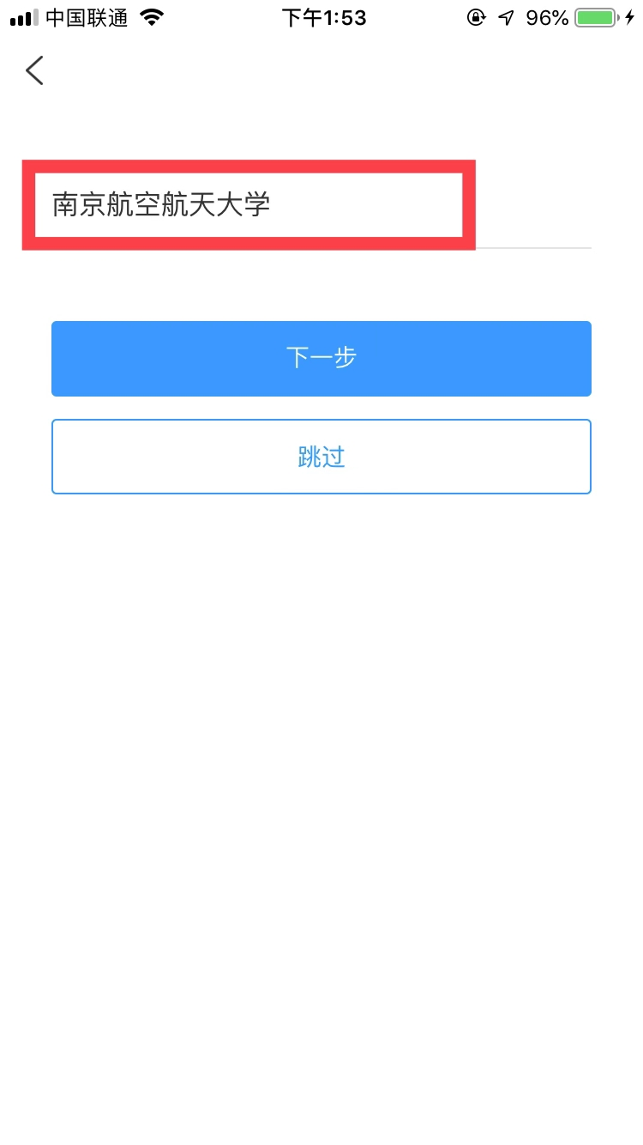
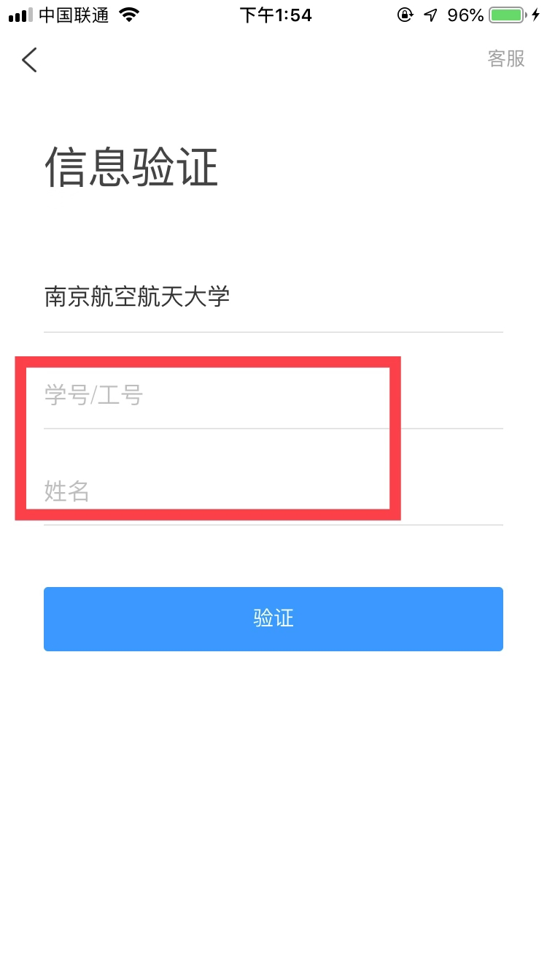
手机上下载并安装学习通APP： 扫描右方二维码或在手机应用市场中搜索“学习通”进行下载。
1
登录
手机端
初次登录者：点击右下方的“我”进入“登录”页面，选择“新用户注册”，输入手机号获取验证码并设置自己的密码，然后填写学校名称、输入自己的学号、姓名进行信息验证（注意：信息验证一定不可跳过，学校名称是“南京航空航天大学”，不能使用简写或具体到学院）。
如果已在电脑端登录并绑定手机号，则可直接使用手机号登录。
该步骤不可跳过

Slide 4
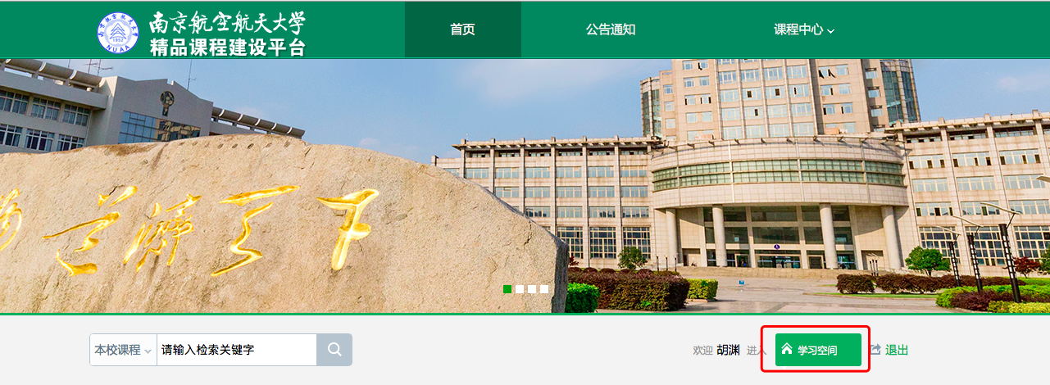
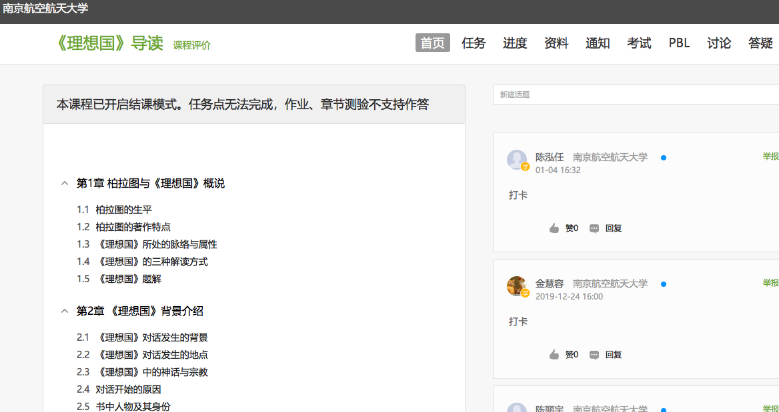
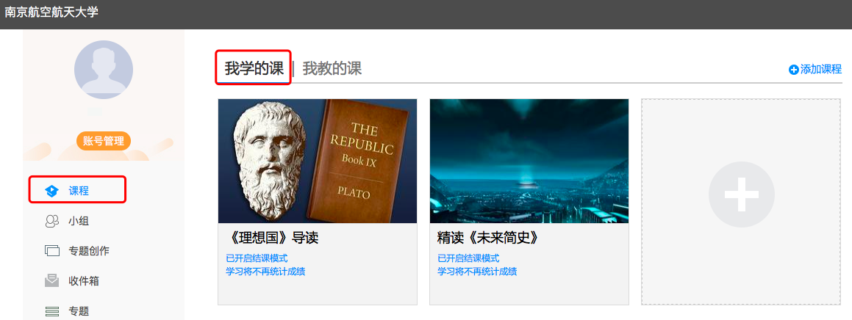
学生登录后进入自己的“学习空间”，可在”我学的课“中找到教师的课程，点击课程封面，进入班级进行课程内容学习。
2
进入课程和班级

Slide 5
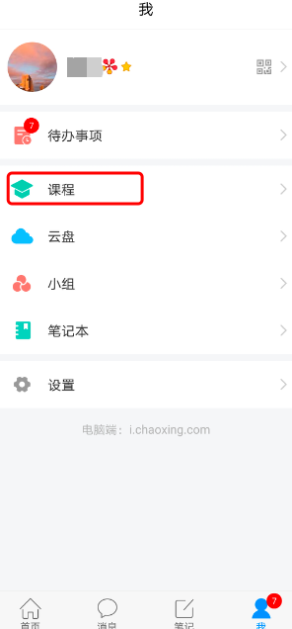
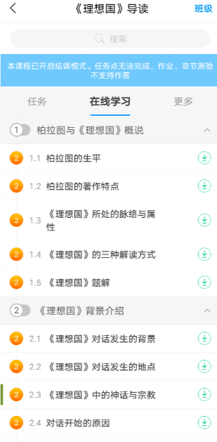
电脑端的课程和学习通的课程互通，登录学习通可以在”我“中找到课程及所在班级。

Slide 6
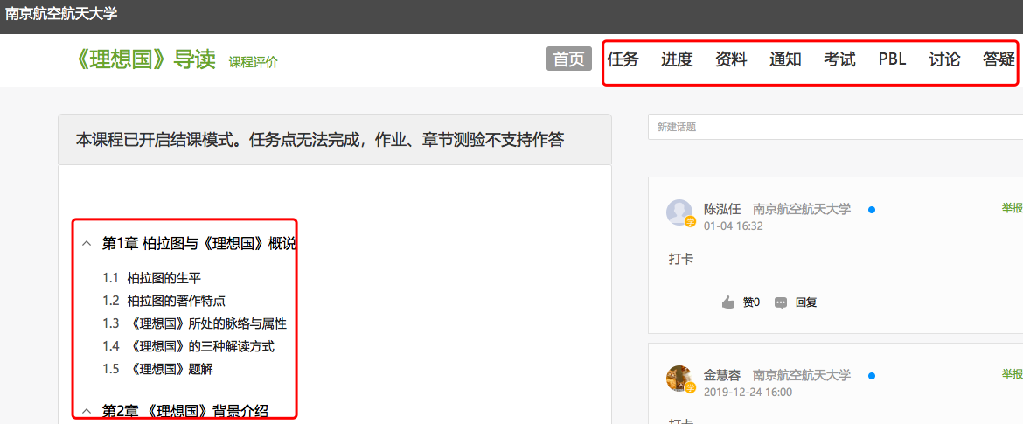
学生进入课程后，可查看教师提供的课程内容、资料，并且完成教师发布的在线学习任务、学习要求、作业、测验等，并可以在线提问、讨论。
3
在线学习方式一：线上学习

Slide 7
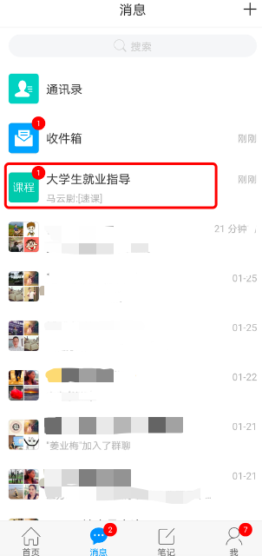
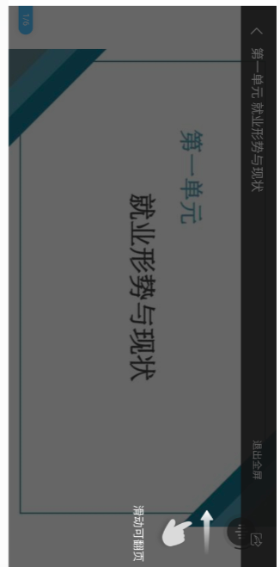
教师根据教学目的和要求，录制速课（微视频），学生通过“消息”点击速课，观看老师录制的教学视频内容。
4
在线学习方式二：观看速课（微视频）学习

Slide 8
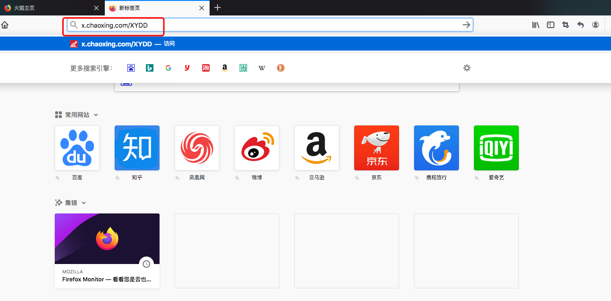
教师根据教学目的和要求 ，可以开启同步课堂，电脑端使用方式：打开教师提供的电脑端网址，可同步听到教师的授课内容的PPT+讲课声音。
4
在线学习方式三：同步课堂学习

Slide 9
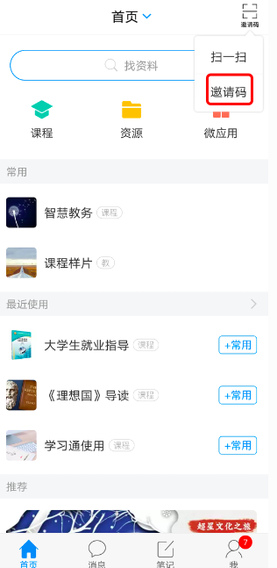
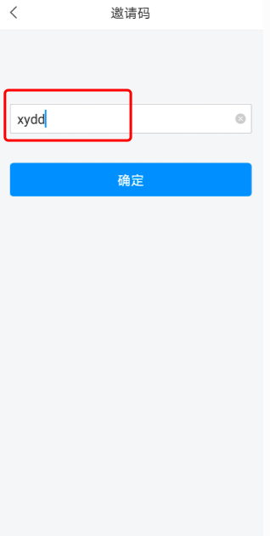
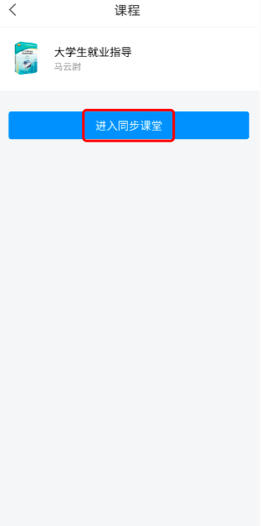
手机端使用方式：在学习通首页输入教师提供的同步课堂邀请码，进入同步课堂，即可同步听到教师的授课内容的PPT+讲课声音。
4
在线学习方式三：同步课堂学习

Slide 10
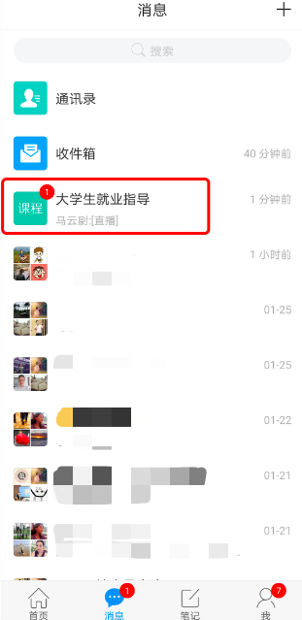
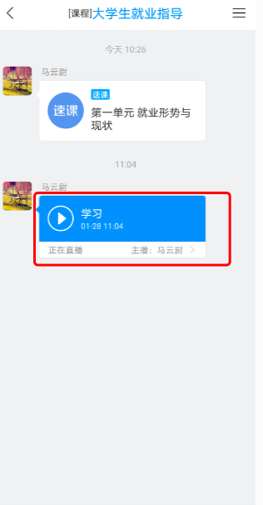
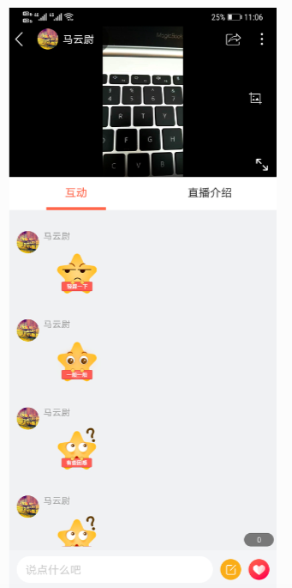
教师如果开启直播教学，学生可在消息中点击直播，进入直播界面，可以观看直播并进行文字互动，如果教师选择了“允许回看”，可以在直播结束后，回看直播内容。
4
在线学习方式四：直播学习

Slide 11
如您在使用中如遇到技术问题，可通过以下方式寻求支持：
拨打电话咨询：孙瑞：17751772014；马云尉：19850078707；焦丽娟：18606198166
南京航空航天大学精品课程建设平台
为特殊时期在线教学提供支持！

